Slide 1
Evaluace ve vzdělávání a její nástroje
semestr jaro 2019

Slide 2
Vymezení pojmu

Slide 3
Vymezení problematiky
EVALUACE = proces systematického shromažďování informací, jejich analýzy podle určitých kritérií a interpretace informací za účelem dalšího rozhodování
výzkumný nástroj
Výstup: analyzovaná a interpretovaná data
Znaky:
— systematická, tzn. mít explicitně vymezenou oblast a strukturu
— provedena správně metodicky i metodologicky
— prováděna pravidelně
— řízena podle předem stanovených kritérií
— použitelná pro rozhodování a další plánování
Terminologie: evaluace / hodnocení / autoevaluace /sebeevaluace /vlastní hodnocení ….

Slide 4
Pojem Hodnocení
Termín se užívá v kontextech běžné školní praxe, např. hovoří se o hodnocení žáků, práce učitelů, hodnocení ředitele apod., tam je užíván jako synonymum evaluace
neplánované, necílené, nahodilé posouzení či kritika
prováděno bez přípravy
kritéria nejsou vymezena
není konzistentní s cíli
analýza dat je nepromyšlená

Slide 5
Sebehodnocení / sebeevaluace
Sebehodnocení
neplánované a necílené nahodilé hodnocení každodenní praxe, které provádí každý jedinec bez dlouhodobější přípravy
Sebeevaluace
zhodnocení sama sebe účastníkem vzdělávací aktivity
výsledkem je subjektivní posouzení úrovně dosažení stanovených cílů vzdělávací aktivity
Výsledky sebeevaluace se využívají:
k nastavení vzdělávacích cílů (před vstupem do vzdělávání)
k posouzení stupně splnění stanovených cílů a sledování průběhu jejich naplňování
k specifikaci oblastí s dobrými/špatnými výsledky
jako podklad pro ověření účinnosti vzdělávací aktivity a vyhodnocení dosažených zlepšení

Slide 6
Sebeevaluace organizace
systematické vyhodnocování dosažených cílů dle předem stanovených kritérií, prováděné pracovníky organizace
nezbytná součást seberegulačního mechanismu vlastní práce organizace
poskytuje zpětnou vazbu o kvalitě a úrovni dosažených cílů vzhledem k plánovaným cílům
proces, který organizaci umožňuje reflektovat svoji práci, a tedy i lépe stanovovat vlastní cíle a volit prostředky k jejich naplnění

Slide 7
Diagnostika a evaluace výsledků vzdělávání
nedílná součást lektorské činnosti
náročná, společensky zodpovědná činnost
CÍLE diagnostiky a evaluace:
Odhalovat efektivitu výuky
Zjišťovat příčiny dosažených výsledků vzdělávání
Srovnávat dosaženou úroveň kompetencí studujících se stanovenými edukačními cíli
Pro lektora - zpětná vazba efektivity JEHO výuky
Navrhovat další vzdělávací postup
Stanovit vzdělávací prognózy výuky/studenta

Slide 8
Sebehodnocení v edukační praxi
Sebehodnocení jednou ze strategií vzdělávání
k naplnění požadavků na komplexní rozvoj osobnosti učícího se jedince
Význam: rozvoj silných stránek a reálné sebereflexe
Výchovný prostředek neformálního charakteru
Zaměřené na průběh (jak jsem se učil) i výsledek (co jsem se naučil) práce

Slide 9
Funkce sebehodnocení
Informativní
  Učící se jedinec si plně uvědomuje proces svého učení a výsledky
  Zpětná vazba pro lektora
Diagnostická
  lektor diagnostikuje žákovo sebevědomí, učební styl, stanovuje příčiny žákova úspěchu či neúspěchu…; lektor vybírá vhodné metody a postupy vyučování, individualizuje výuku
Kontrolní
  Kontrola plnění cíle, zpětná vazba lektorovi
Formativní (výchovná)
  Formuje pozitivní vlastnosti žáka/učícího se jedince, postoje, impulz k dalšímu poznávání, sebepojetí, sebekontrola
Sebehodnocení je závislé především na kognitivním vývoji jedince (schopnost provádět vyšší úrovně myšlenkových operací) a na jeho sociální vyzrálosti

Slide 10
Formativní hodnocení a sebehodnocení (např. ve formálním vzdělávání)
VÝHODY
Žák chápe své aktuální kompetence
Hledá příčiny, vyvozuje důsledky jednání
Vnitřně motivován pro vlastní jednání, výkon
Analyzuje, navrhuje opatření
Pracuje s chybou – chyba jako výzva!
Poznává své osobní hodnoty
Odpovědnost za své učení
Rozvíjí komunikační schopnosti
Eliminace kázeňských problémů, pozitivní sociální klima ve třídě
ÚSKALÍ
Nerealističnost sebehodnocení žáka (přílišná sebekritika / absence sebekritiky)
Vliv rodinného prostředí
Práce s chybou – náročnější, nesmí docházet k fixaci chyby

Slide 11
Výsledky edukačního procesu
1. Vědomosti
  pamětně osvojená fakta; vzájemné vztahy, míra zobecnění a soustavy faktů
  pojmy, poučky, zákony, definice
2. Dovednosti
  učením získaná způsobilost k výkonu určité činnosti nebo k řešení úkolů a problémů
3. Postoje
  vztah člověka ke společnosti, přírodě, k sobě
4. Kompetence
  souhrn … výše uvedeného + „vnitřní integraci a propojení“ výše uvedeného ve funkčním použití k řešení situace

Slide 12
Evaluace v neformálním vzdělávání
Několik rovin:
— vyhodnocení posunu v úrovni kompetencí účastníků (i sebeevaluace) a celkové úspěšnosti dosažení cílů vzdělávací akce;
— vyhodnocení obsahu (vhodnost konkrétních cílů, výběr a struktura metod) a realizace (školitelé, organizační stránka atd.) vzdělávací akce z pohledu účastníků;
— vyhodnocení obsahu (hlavní cíl a naplnění potřeb organizace, konkrétní cíle, cílová skupina a profil účastníka, formy a metody, atd.) a realizace (proces realizace, organizační a technické zabezpečení – místo konání, didaktická technika, atd., ekonomická náročnost, komunikace v týmu i s účastníky, propagace…) vzdělávací akce z hlediska školitelů a zadavatele;
— zhodnocení dalších aspektů vzdělávací akce školitele i účastníky dle potřeby

Slide 13
Metody / postupy evaluace v neformálním vzdělávání
VHODNÉ postupy, vždy s ohledem na to, co jako lektoři hodnotíme v rozvoji účastníků vzdělávání
Typy: pozorování, rozhovory, dotazníková šetření, rozbory dokumentace, testování…
Příklady:
Znalosti – znalostní test, ústní dotazování, písemná práce
Dovednosti – praktické předvedení (např. vytvoření určitého výstupu skupinové či individuální práce), praktické předvedení s komentářem, simulace, sebeevaluační dotazník
Měkké kompetence – simulace/hraní rolí + pozorování, videozáznam, sebeevaluační dotazník

Slide 14
Metody / postupy evaluace v neformálním vzdělávání
Poznámky k úvahám:
Při tvorbě výstupů prokazujících dovednosti a jejich prezentaci se uplatňují jak znalosti (např. terminologie), tak měkké kompetence (k efektivní komunikaci, ke spolupráci, k plánování a organizaci práce atd.)
Jak znalosti, tak měkké kompetence lze zpravidla též zhodnotit jako součást evaluace dovedností

Slide 15
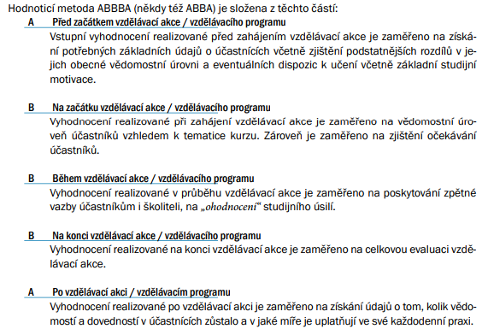
ABBBA – komplexní přístup k hodnocení vzdělávací akce

Slide 16
A Před vzdělávací akcí
Vstupní vyhodnocení realizované před zahájením vzdělávací akce
Zjištění úrovně kompetence SUK – skutečná úroveň kompetence a PUK – požadovaná úroveň kompetence
Znalostní test
Dotazník – očekávání a motivace účastníků ohledně vzdělávacího programu
B Na začátku vzdělávací akce
Znalostní test
Sebehodnoticí osa
Očekávání – zjišťování očekávání od studentů na začátku vzdělávací akce a jejich vyhodnocení
B Během vzdělávací akce
Hodnoticí elipsy (zhodnocení naučeného)
Sebehodnoticí osa
Znalostní test
Hodnoticí kruh
B Na konci vzdělávací akce Evaluační strom
Výstupní znalostní testy Vyhodnocení očekávání
Sehodnoticí osa Hodnoticí kruh
Diskuze (pozitivní zhodnocení programu) Osobní kompetenční portfolio
Evaluační dotazník
Zjištění úrovně kompetence pro pracovníka po vzdělávací akci
A Po vzdělávací akci
(Sebe)evaluační dotazník zaměřený na přínos pro praxi – účastník, organizace
Osobní kompetenční portfolio
Rozhodnutí o změnách

Slide 17
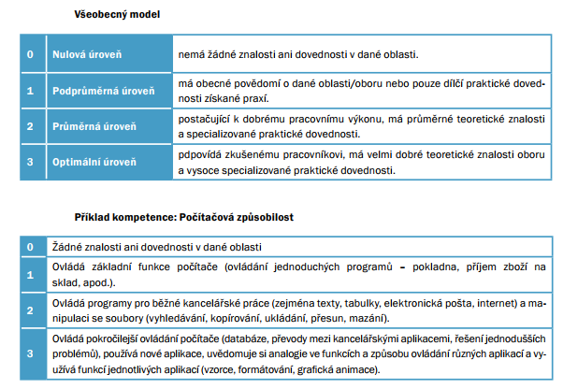
Příklad evaluace odborných kompetencí obecných (čtyřstupňová 0-3)

Slide 18
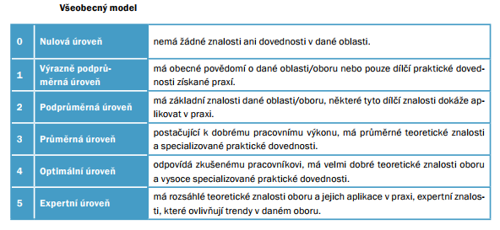
Evaluace měkkých kompetencí
(šestistupňový model, úroveň 0-5)
Využíván především pro měkké kompetence a odborné kompetence specifické. Každá měkká kompetence je popsána prostřednictvím sady přímo pro ni vytvořených deskriptorů – vzorů chování vykonavatele jednotky práce
Nejnižší úrovně kompetence vyjadřují nízké nebo žádné požadavky na zvládání dané kompetence, nejvyšší úrovně vyjadřují vysoké požadavky na zvládnutí kompetence.

Slide 19
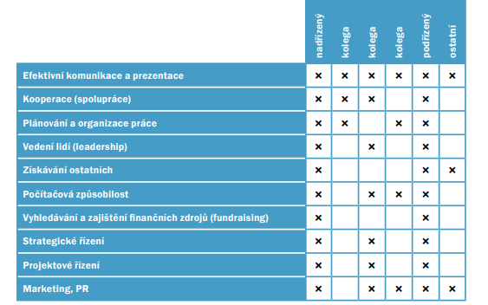
360° zpětná vazba
Systém 360° zpětné vazby rozvoje rozvoj klíčových kompetencí poskytuje např. nadřízenému informace o pracovním výkonu a pracovním chování hodnocených pracovníků, o splnění stanovených cílů v informačním vzdělávání, o silných a slabých stránkách např. knihovníků (a to i v oblasti vedení lidí).
360° zpětná vazba poskytuje hodnocenému jedinci komplexní zpětnou vazbu – např. knihovníkovi informace o posouzení ze strany nadřízeného, kolegů, žáků ad.

Slide 20
Evaluace vzdělávacího programu
DOTAZNÍKOVÉ šetření
Jedna z nejčastějších metod sběru dat
Relativně nízká časová a finanční náročnost
Umožňuje opakované použití
Zajišťuje určitou míru anonymity
Hodí se do sebeevaluaci a evaluaci, ale NE pro všechny oblasti
Výhoda: lze je provést opakovaně a snadno porovnat výsledky (např. před zahájením a po skončení vzdělávací akce)
Stanovaní cíle dotazníkového šetření = první krok
Význam důsledné specifikace cíle - především vytvoření hypotéz, které lze prostřednictvím dotazníkového šetření ověřit
Příklady témat dotazníkového šetření
Neformální vzdělávání v knihovně: získání základních informací, charakterizujících stav názorů, představ, chování a zájmů dětí v našem městě, tj. životního stylu a volnočasových aktivit; jinými slovy – o jaké volnočasové aktivity se zajímají naši potenciální klienti
Spokojenost zaměstnanců: získání názorů, které se bezprostředně dotýkají knihovny jako pracoviště, například získání názorů na spokojenost pracovníků s pracovními podmínkami.

Slide 21
Okruhy otázek dotazníkového šetření
Tvoříme je dle cíle dotazníkového šetření
Pomáhají lépe formulovat otázky
Příklady okruhů otázek (cílem dotazníku je zjištění zájmu obyvatel o vzdělávání v knihovně):
— informovanost uživatelů knihovny (děti, rodiče, mládež a veřejnost včetně různých institucí a podnikatelů),
— zájmy uživatelů a možné modely zájmů a chování,
— spokojenost uživatelů s činností organizace,
— obecné náměty uživatelů a občanů pro činnost organizace,
— nabídka dalších akcí pro uživatele i občany,
— chování a zájmy potenciálních uživatelů

Slide 22
Tvorba otázek
Vytvoření dobrých otázek = předpoklad pro kvalitní výstupy dotazníkového šetření
Charakter otázek:
otázky srozumitelné a uzpůsobené cílovým skupinám
Formulované jednoznačně
Nebudí negativní dojmy
Formulovány atraktivně, aby vzbudily zájem a ochotu na ně odpovídat
Nemají mít charakter testu, např. „Znáte následující zkratky? 1. NIDM, 2. NICM, 3. NIDV, 4… „
Dotazník by měl mít přiměřené množství otázek, abychom získali maximum informací a aby na dané množství otázek respondenti odpověděli
Typy otázek – A) uzavřené otázky
Takové otázky, kdy si respondenti musí vybrat odpověď z nabídnutých variant
Navrhované odpovědi musí být logicky a věcně uspořádané
Příklad špatně položené otázky: „Jakou úroveň měla akce?“
Příklad vhodněji položené otázky:
„Jakou úroveň měla akce po stránce programové?“
„Byl jste spokojen s úrovní programu?“

Slide 23
Typy otázek
Otevřené otázky
Takové otázky, kdy respondent sám formuluje svůj názor a nemá od nás nabídku či možnosti odpovědí
Tyto otázky se obtížně vyhodnocují.
Často dochází k chybám při kategorizaci nejrůznějších odpovědí do určitých typů
Příklad: Co děláš nejraději ve svém volném čase během pracovního týdne? Napiš:
Škálování u otázek
A B C D E F
rozhodně ano spíše ano spíše ne rozhodně ne
Často Někdy – méně často Zřídka Vůbec
Denně nebo téměř denně Několikrát týdně (nebo např. 2x–3x týdně) Alespoň 1x týdně Alespoň 1x za čtrnáct dní Méně často Vůbec / Nikdy
Rozhodně kvalitní Spíše kvalitní Spíše nekvalitní Rozhodně nekvalitní
Velmi dobrý Spíše dobrý Spíše vyhovující Rozhodně nevyhovující
významný + + převažují nad - - převažují nad + zásadní –
Zcela dosaženo Podstatný pokrok Určitý pokrok Dosud nezahájeno

Slide 24
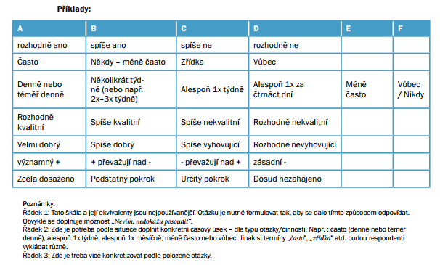
Posuzovací škály
Posuzovací škála je nástroj, který umožňuje zjišťovat míru vlastnosti nebo intenzitu jevu, který zkoumáme. Posuzovací škály mívají zpravidla 2 (ano – ne) až 9 stupňů

Slide 25
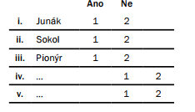
Typy otázek
Polootevřené otázky
uzavřené otázky s možností formulovat jinou odpověď, nežli jsou nabízené
Příklad: Jsi členem sdružení, organizace:
Filtrované otázky
Otázky, na které respondenti odpovídají na základě své předchozí odpovědi.
Příklad: Otázka 1: Jste spokojen s úrovní akcí? (ano – ne)
Filtrovaná otázka: Jste-li nespokojen s úrovní akcí, napište důvody vaší nespokojenosti.

Slide 26
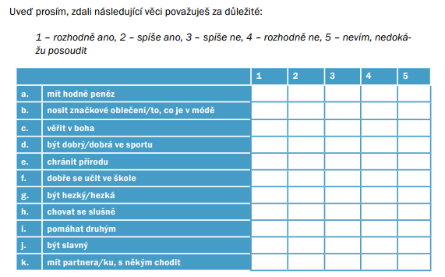
Typy otázek
Baterie otázek
V současné době velmi používaný způsob dotazování
Na každém řádku jedna otázka a odpověď, např.:

Slide 27
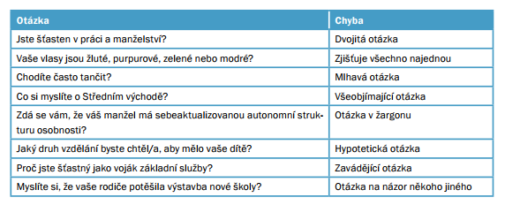
Nejčastější chyby při formulování otázek do dotazníku

Slide 28
Tvorba dotazníku – zásady
Na začátku: uvést úvodní informace a instrukce pro respondenta
Cílem je respondenta motivovat k vyplnění dotazníku
Zároveň uvést, jakým způsobem bude nakládáno s daty (výzkumný účel, zlepšení produktu…) a ujištění o anonymitě dat
Otázky na začátku dotazníku:
jednoduché, srozumitelné otázky, mají potenciál dotazovaného zaujmout
Otázky na konci dotazníku:
týkající se demografických údajů o respondentovi – pohlaví, věk, škola… –. Je třeba dobře zvážit jejich výběr a zařadit pouze ty, které pro nás budou mít významnou informační hodnotu, aby jejich počet respondenta nenudil, neznechutil
Důležité: grafická úprava dotazníku - aby „lákal k vyplnění“
Na první pohled čitelný, přehledný
Je jasné, kde a jak se označují odpovědi, na psané odpovědi je dostatek místa.

Slide 29
Funkce hodnocení
Motivační
Informativní
Formativní
Diagnostická
Výchovná
Regulativní
Prognostická
Diferenciační

Slide 30
Výhody a nevýhody písemné a ústní evaluace v lekcích IG
Pro žáka/učícího se jedince?
Pro lektora?

Slide 31
Evaluace v portfoliu
Donedávna „alternativní“ přístup k hodnocení
Např. osobní kompetenční portfolio:
Osobní údaje
Přehled výstupů = seznam absolvovaných vzdělávacích akcí, a z každé z nich kompetenční profil, který popisuje úroveň rozvoje klíčových kompetencí
Např. osobní portfolio žáka / učitele / aktivního dospělého…
Přehled množství shromážděných výstupů jednoho jedince
Na základě produktů a dalších záznamů (výrobky, exponáty, písemné práce, pracovní listy, umělecká díla, poznámky k aktivitám…)

Slide 32
Evaluační testy
Standardizované
Nestandardizované
Vytvořené skupinou odborníků
Validní, reliabilní,…
Pevná kritéria pro hodnocení
Použití pro srovnání výsledků jednotlivých institucí ve vzdělávání (i neformálním)
Častější v edukační praxi
Tvoří je lektor sám
Cíl: diagnostika vědomostí ve třídě
Rychlé, objektivní zjištění
Hodnoceny body (známkou)

Slide 33
Hlediska hodnocení
Hodnocení podle subjektu
Heteronomní
  Hodnocený = žák/účastník posuzován zvnějšku (lektorem)
Autonomní
  Vnitřní – hodnocený se posuzuje sám
    Sebereflexe lektora, portfolio žáka/účastníka – hodnotí své pokroky v daných kompetencích informační gramotnosti (měsíc, čtvrtletí …)
Hodnocení podle vztahové normy
Sociálně-vztahové
  Porovnáváme výsledky jednoho studujícího s výsledky (výkony) ostatních
Individuálně-vztahové
  Porovnáváme výsledky u jedince v průběhu času

Slide 34
Úloha na 14 dní do výuky 16. 4.
Návrh znění otázek a koncepce evaluačního nástroje (dotazníku) pro učící knihovníky a učitele v projektu OP VVV Co nebylo v učebnici
  https://www.conebylovucebnici.cz/
Cíl dotazníku: reflektivním přístupem zhodnotit podmínky, průběh a efektivitu projektu se zaměřením na spolupráci knihovník-učitel nebo učitel-knihovník

Slide 35
  AKTIVITA
Vyberte konkrétní cílovou skupinu (žáci a studenti různého věku, dospělí neformálně, firemní prostředí nezaměstnaní, sociálně vyloučená komunita…)
Navrhněte kurz informačního vzdělávání v délce 4 lekcí na konkrétní témata spadající do rozvoje informační/funkční gramotnosti
Navrhněte, jaké konkrétní„produkty“ by mohlo obsahovat reflektivní portfolio účastníků kurzu s ohledem na téma (témata) i cílovou skupinu

Slide 36
Z historie hodnocení
Tzv. lokace
Tělesné tresty
Symboly – oslí uši
Knihy cti / černé knihy
Hodnocení slovní / známkové /kodifikace hodnocení
Hodnocení slovní – do 16. století
Hodnocení známkami – třídicí funkce
Kodifikace školního hodnocení – Felbigerův Školní řád (1774)
Uzákonění veřejné zkoušky, vysvědčení na konci docházky – Kniha metodní (1775)
Počátek 20. století – kritika hodnocení prostřednictvím známek!

Slide 37
Jak přistupovat k evaluaci
Jaké otázky bych si měl jako lektor předem klást, aby moje hodnocení bylo efektivní?

Slide 38
Jak přistupovat k hodnocení v lekci
Mám konkrétně stanovená kritéria hodnocení?
Znají moji žáci/studenti mé požadavky?
Používám různé formy hodnocení?
Používám hodnocení k různým účelům?
Je moje hodnocení komplexní (sleduje různé stránky rozvoje osobnosti, postihuje všechny druhy cílů)?
Hodnotím a poskytuji zpětnou vazbu dostatečně a konstruktivně?
Pomáhám dostatečně, aby se žáci/studující připravili na činnosti, které hodnotím?
Jsou moje kritéria a formy hodnocení přiměřené možnostem účastníků?
Rozvíjím u žáků/studujících dovednost sebehodnocení?
Jsem v hodnocení objektivní?

Slide 39
AKTIVITA
Téma: seberozvoj studentů/účastníků informačního vzdělávání v konkrétním tématu IG
1. Jaké konkrétní učební činnosti nebo aktivity byste zvolili jako úlohu pro nemotivovaného/neprospívajícího žáka ve výuce IG (lekci IG), abyste ho motivovali k dalšímu učení?
2. Jaké konkrétní učební činnosti nebo aktivity byste zvolili jako úlohu pro motivovaného/výborně prospívajícího žáka ve výuce IG (lekci IG), abyste ho motivovali k dalšímu učení?

Slide 40
Zdroje - výběr
KOLÁŘ, Zdeněk a Renata ŠIKULOVÁ. Hodnocení žáků. 2., dopl. vyd. Praha: Grada, 2009. Pedagogika (Grada). ISBN 978-80-247-2834-6.
PASCH, Marvin. Od vzdělávacího programu k vyučovací hodině. Vyd. 2. Praha: Portál, 2005. ISBN 80-7367-054-2.
VÚP Praha. Čtyřstupňová škála pro hodnocení klíčových kompetencí žáků. Metodický portál: Články [online], [cit. 2016 -10-05]. Dostupné z: http://clanky.rvp.cz/clanek/.html.
ZORMANOVÁ, L. Obecná didaktika. Praha: Grada Publishing, 2009. ISBN 978-80-247-4590-9.

